Slide 1
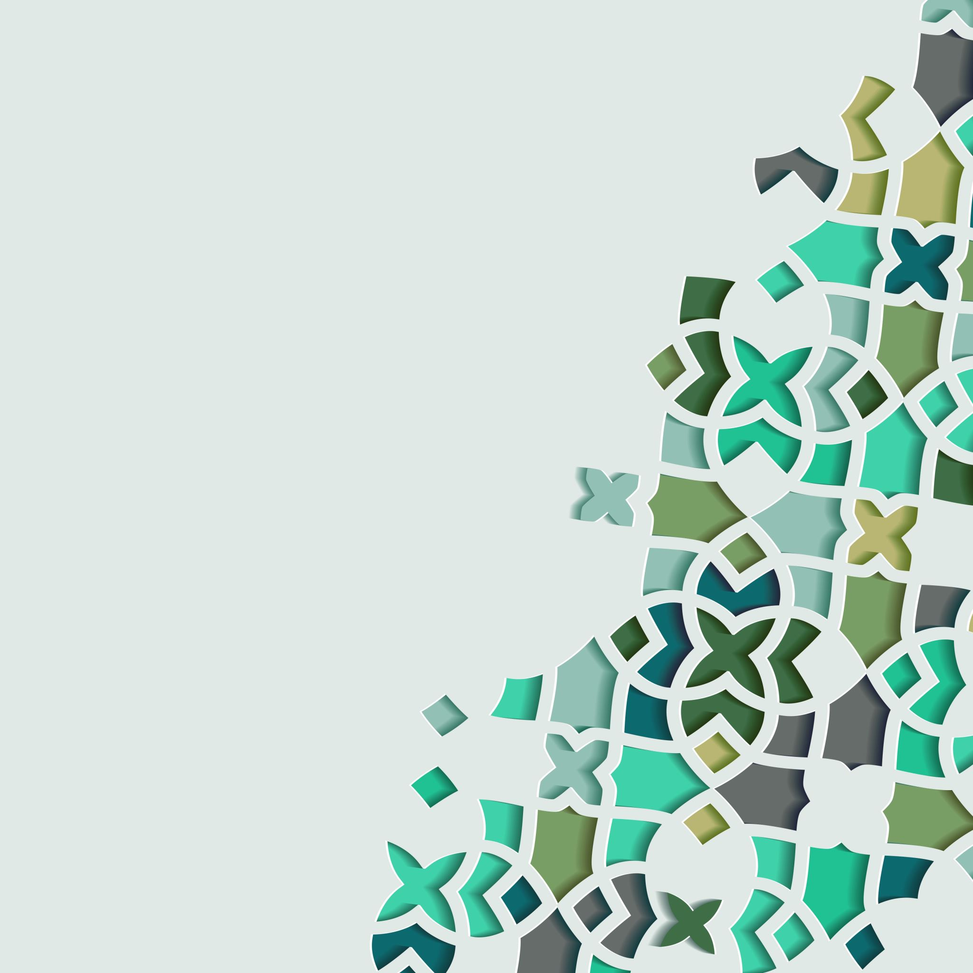
케창딥 2장
20172389 수학과 박소영

Slide 2
딥러닝 기본 개념
텐서: 다차원 넘파이 배열(케라스모델은 텐서만을 인지한다)

Slide 3
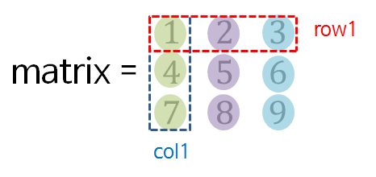

텐서의 차원(차원=축=랭크),텐서.ndim으로 차원 수 알 수 있다.
스칼라(0D텐서)
벡터(1D텐서) <- (5D벡터 & 5D텐서) [1,2,3,4,5]
행렬(2D텐서)
And 그 외의 고차원 텐서(n_D텐서)

Slide 4
텐서의 핵심 속성(3)
축: 첫번째 축(=0번 축) 은 샘플 사이즈를 나타냄 (3,2,2) 3D텐서=> (2,2)인 2D텐서가 3개가 있음
크기: 파이썬의 튜플형식으로 표시됌
(3,4) 3행 4열 2D텐서(행렬)
(5,) 5개의 원소를 가진 1D텐서(5D벡터)
데이터 타입: 텐서에 저장될 데이터 타입(unit8,float32,64)

Slide 5
텐서의 실제 예시()
벡터 데이터: 배치데이터=>2D텐서로 인코딩 샘플데이터=>1D텐서로 인코딩 (샘플 수,특성 수)
시퀀스 데이터: 시간이 중요하므로 시간이라는 축이 하나 추가됌 배치데이터=>3D텐서로 인코딩 샘플데이터=>2D텐서로 인코딩 (샘플 수,시간 축,특성 수) 390분동안의 주가 (390,2) 250일 동안의 주가 (250,390,2) <-시간이 중요

Slide 6
텐서의 실제 예시()
이미지 데이터: 배치데이터=>4D텐서로 인코딩 샘플데이터=>3D텐서로 인코딩 (샘플 수,높이,너비,컬러) [텐서플로우 모델의 경우] [씨아노에선 반대, 케라스는 둘다 지원]
비디오 데이터: 배치데이터=>5D텐서로 인코딩 샘플데이터=>4D텐서로 인코딩 (샘플 수 ,프레임 수,높이,너비,컬러)

Slide 7
텐서의 연산(원소 별 연산)
Relu연산과 +연산 => 같은 위치에 있는 원소들 끼리 일대일로 연산해줌
브로드 캐스트 => 텐서의 크기가 달라도 원소별 연산 가능
작은 텐서가 큰 텐서에 크기 맞춤 (10,)+(3,10)의 경우 앞의 10차원 벡터가 (3,10)으로 축을 추가시킴
[1,2,3,4,5,6,7,8,9,10]의 벡터라 치면 (3,10)모양의 행렬의 행마다 저 벡터를 더해준다.

Slide 8
텐서 곱셈(원소별 연산 아닌 경우)
행렬의 곱셈과 같다
M*mXm*k=M*k 형식으로 결과가 나온다
앞 행렬의 열과 뒷 행렬의 행이 같아야 연산 가능
np.dot(A,B)로 계산

Slide 9
텐서 크기 변환
딥러닝 모델은 정해진 크기의 텐서를 입력받는다
즉, 정해진 크기의 텐서 외엔 입력이 되지 않음
따라서 텐서의 크기를 그에 맟춰 축과, 그 축의 벡터 차원을 변화 시켜야함!
Np.array객체의 메소드 reshape를 사용한다.
X.reshape(60000,28*28)

Slide 10
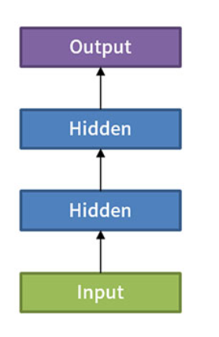
가중치 구하기
가중치란? 옆의 네트워크 층층 마다 가지고 있는 고유의 속성=> 딥러닝을 한다는 것=가중치를 갱신시켜 최고의 결과를 만들어 내는 것!
How가중치 갱신?
1)임의의 가중치로 텐서를 입력하고 출력한다
2)입력값과 출력값의 타깃의 차이를 이용해 손실함수를 나타낸다.
3)가중치에 대한 손실함수에 경사하강법을 옵티마이저로 계산해서 가중치를 갱신한다.
4)위의 과정 반복

Slide 11
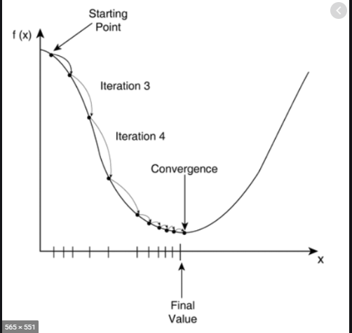
그럼 경사하강법이 뭔데?
X:가중치
F(x):가중치에 따른 손실함수
목표>>f(x)가 최소가 되는 가중치 x를 찾아서 네트워크 층에 적용시키자!
그럼 가중치 x1을 구할 방법은..?
x1-=f(x)를 x1으로 편미분한 값 으로 갱신!
X2가중치는 어떻게 갱신?
=>x1과 같은 방법으로!!

Slide 12
즉, 경사하강법은 미분을 통해서 손실함수의 최소값을 출력해 내는 가중치를 찾는 과정

Slide 13
확률적 경사하강법
모든 데이터샘플을 모델에 집어넣어 경사하강법을 하는 것이 아니라
전체 데이터 샘플중 랜덤으로 일부 데이터 샘플을 추출해서 입력하고 그 결과를 토대로 경사하강법으로 가중치 조절 하는 것!
한번 턴이 돌고 또 랜덤으로 일부 데이터 샘플을 추출함!
(이전 턴에 사용한 데이터 샘플 그대로 사용 X)

Slide 14
실전은 경사하강법 아닌 확률적 경사하강소법
경사하강법을 쓰면 거이 확률적 경사하강법을 이용함
이유1) 손실함수의 극점은 여러 개
극점 중 하나만이 진정한 minimum
If경사하강법 쓰면 극점에 도달했지만 minimum극점 아닐 때
그 극점을 빠져나올 수 가 없다.
이유2) 경사하강법 보다 빠르다
일부 데이터만 사용하므로

